Slide 1
deelbare natuurkundemodules
Simon de Groot – Peellandcollege Deurne

Slide 2
Wie ben ik
Simon de Groot
Docent natuurkunde Peellandcollege
Aanjager Peellandcollege Makerspace
Maker
Ontwikkelaar onderwijsmateriaal

Slide 3
Mijn verwachtingen vandaag
kennis laten maken met
delen van lesmateriaal
mogelijk inspirerend
mogelijke samenwerking
Notes:
Conferentie is om te delen
Veel tijd en moeite ingestoken. Zou fijn zijn als anderen kunnen profiteren
Ik merk dat het werk en wil dat delen

Slide 4
Inhoud
Waarom anders gaan werken?
Eigenfrequentie: wat en hoe
Opdrachten / Voorbeelden
Samenwerken

Slide 5
Waarom?

Slide 6
Waarom anders gaan werken?
Praktische redenen: Veel los lesmateriaal:
werkbladen
practicumbladen
extra opdrachten
aantekening
Afbeeldingen / filmpjes
applets
mini demonstraties
structuur ontbrak voor mij en de leerlingen

Slide 7
Waarom anders gaan werken?
Meer discussie tussen leerlingen
Mogelijkheid tot differentiëren
Niet onnodig uitleg
Meer betrokkenheid
Ruimte om nieuwe ideeën te plaatsen

Slide 8
Hoe tot stand gekomen
PLG onderzoekend leren (2017)
Subsidie LOF (2018)
Subsidie eigen innovatiefonds (2019 en 2020)
(deel van) subsidie basisvaardigheden (2023 en 2024)
lesvoorbereiding
werkbladen van vorige jaren verwerken

Slide 9
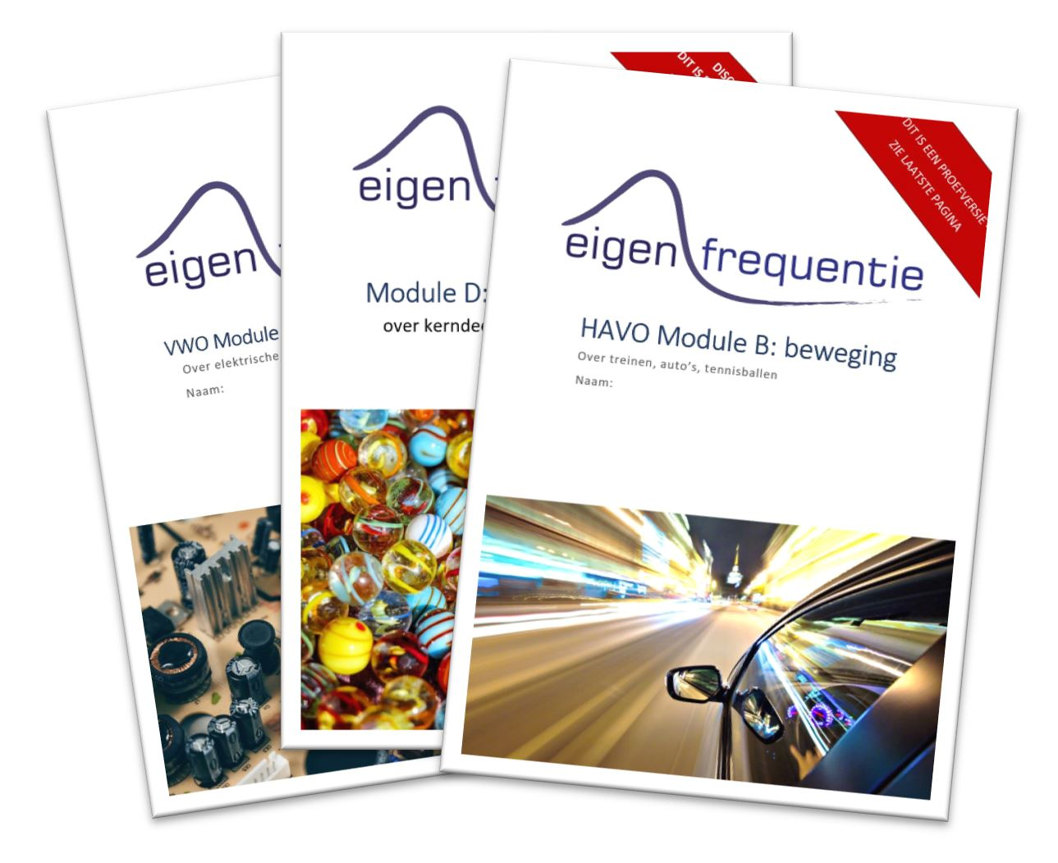
Wat is eigenfrequentie?
Set modules
Korte activerende opdrachten
Gebruik naast bestaande methode
Voor eigen gebruik gemaakt
Aanvulling van alles wat ontbrak in methode
Op basis van kenmerken van onderzoekend leren

Slide 10
Wat is eigenfrequentie niet
volledig
goed onderbouwd
ondersteund
Notes:
Conferentie is om te delen
Veel tijd en moeite ingestoken. Zou fijn zijn als anderen kunnen profiteren
Ik merk dat het werk en wil dat delen

Slide 11
Onderzoekend leren. Wat is dat?
Overkomsten definities
gegevens verzamelen / interpreteren
overleggen / communiceren
conclusies trekken / evalueren
niet alle informatie en gereedschap beschikbaar
Er wordt iets geleerd!
Notes:
Misschien geen concensus, maar bevat wel bepaalde onderdelen die in meerdere definities terugkomen: niet alle gereedschap beschikbaar
verbanden, wetmatigheden, principes

Slide 12
Eigenfrequentie. Hoe in te zetten? optie 1: Door hele curriculum
Hoofdstuk 1
Hoofdstuk 2
Hoofdstuk 3
Hoofdstuk 4
P1
P2
P3
P1
P2
P3
P1
P2
P3
P1
P2
P3
1
2
3
1
2
3
1
2
3
1
2
P3
module X
Module Y
Module Z
Module

Slide 13
Eigenfrequentie. Hoe in te zetten? optie 2: Bij een hoofdstuk
Hoofdstuk 1
Hoofdstuk 2
Hoofdstuk 3
Hoofdstuk 4
P1
P2
P3
P1
P2
P3
P1
P2
P3
P1
P2
P3
1
2
3
Module Y

Slide 14
Eigenfrequentie. Hoe in te zetten? optie 3: af en toe een werkblad
Hoofdstuk 1
Hoofdstuk 2
Hoofdstuk 3
Hoofdstuk 4
P1
P2
P3
P1
P2
P3
P1
P2
P3
P1
P2
P3
1
2
3
1
2
P3
module X
Module Y
Module

Slide 15
Opdrachten / Voorbeelden
practicumopdrachten
ontdekopdrachten
puzzelopdrachten
overzichtsopdrachten
werkopdrachten
reflectieopdrachten
eindopdrachten

Slide 16
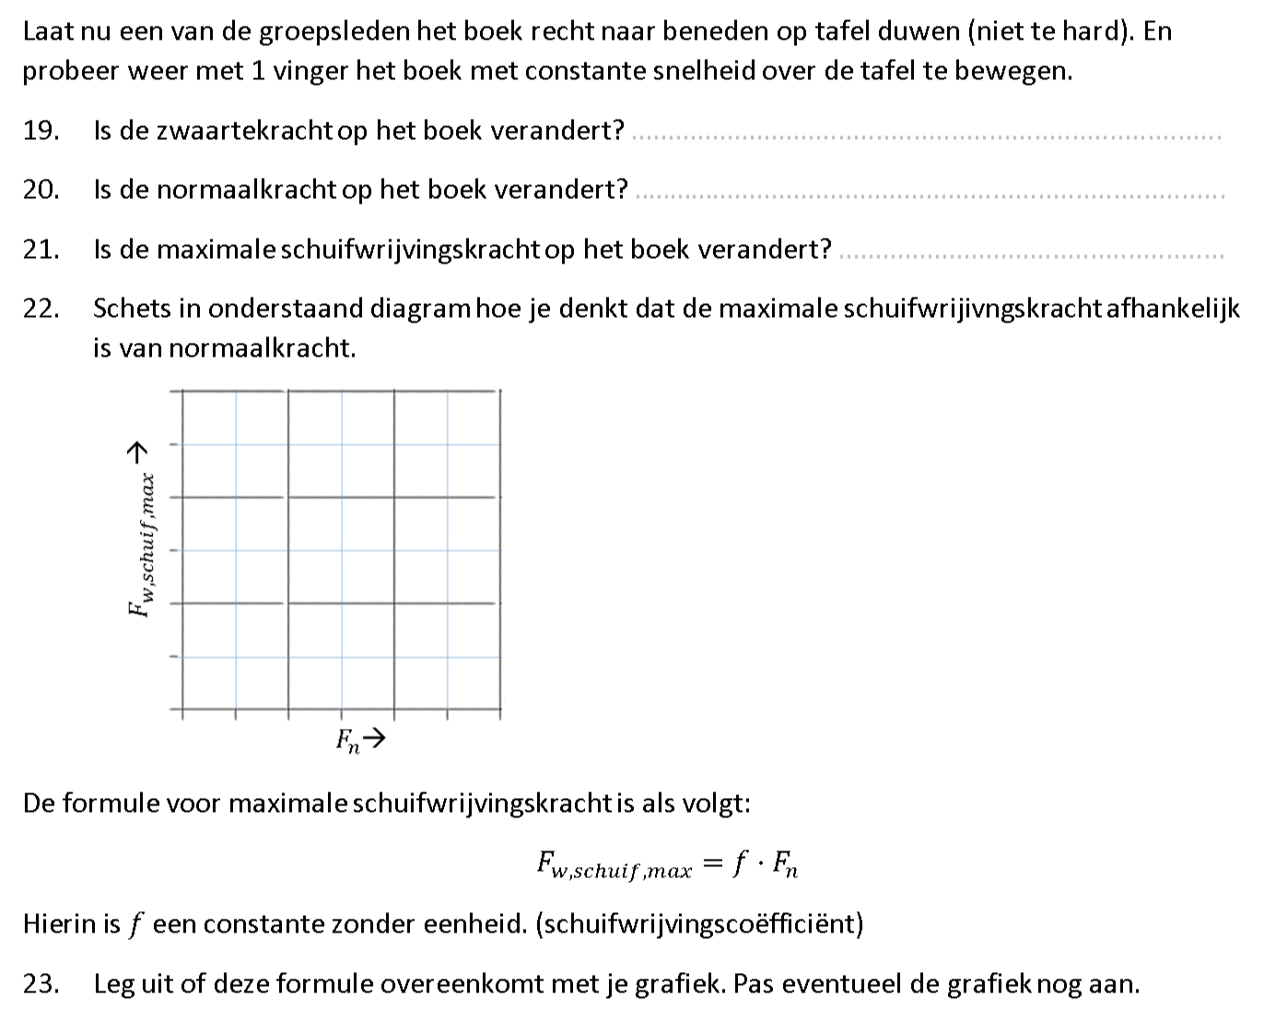

Slide 17
practicumopdrachten

Slide 18
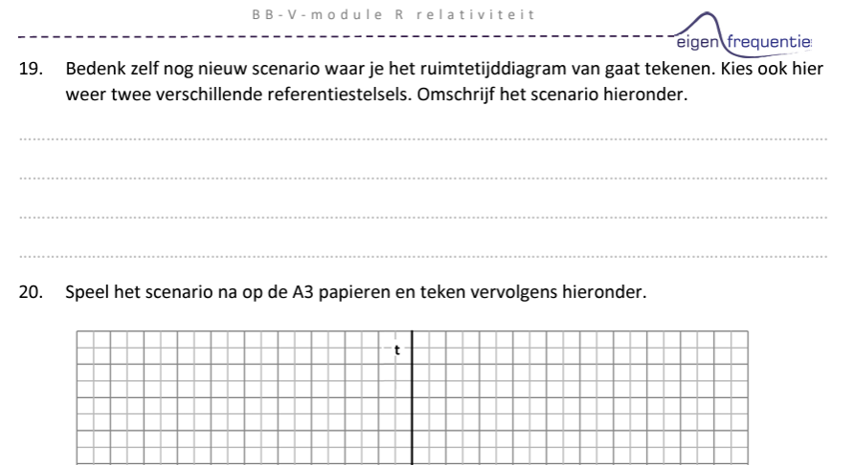

Slide 20
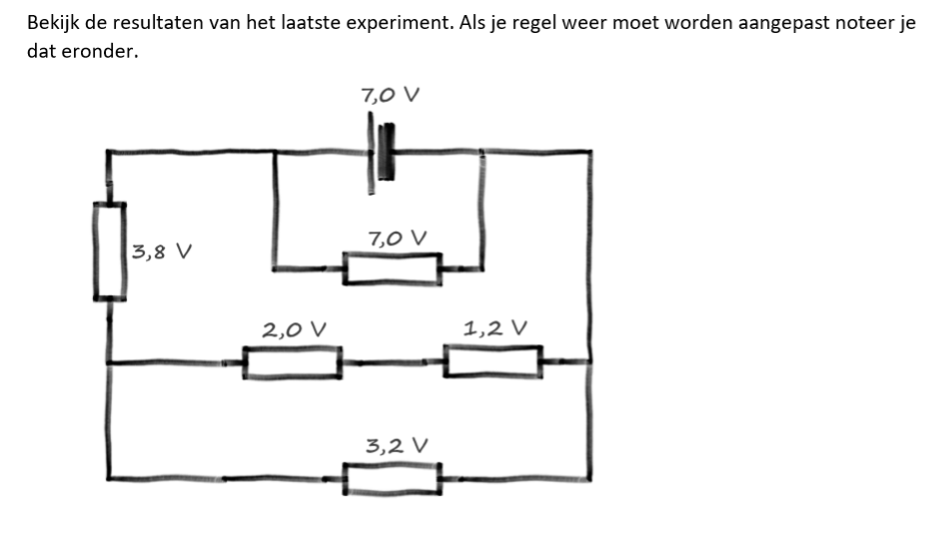

Slide 22
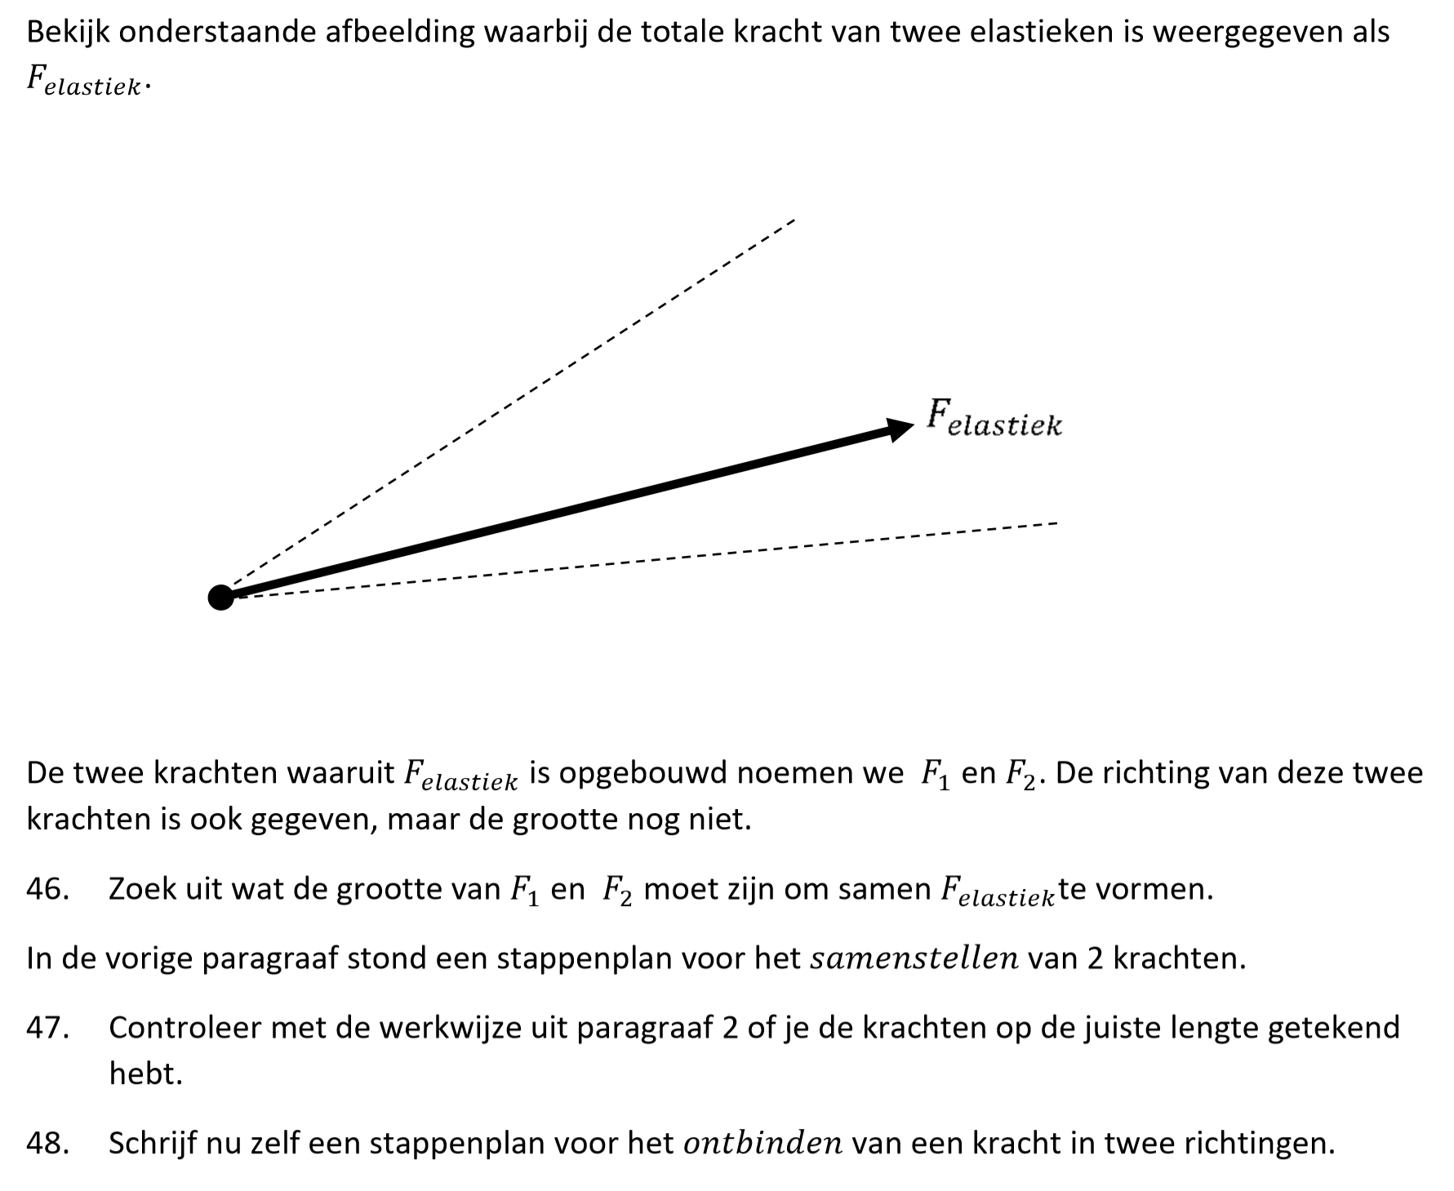

Slide 23
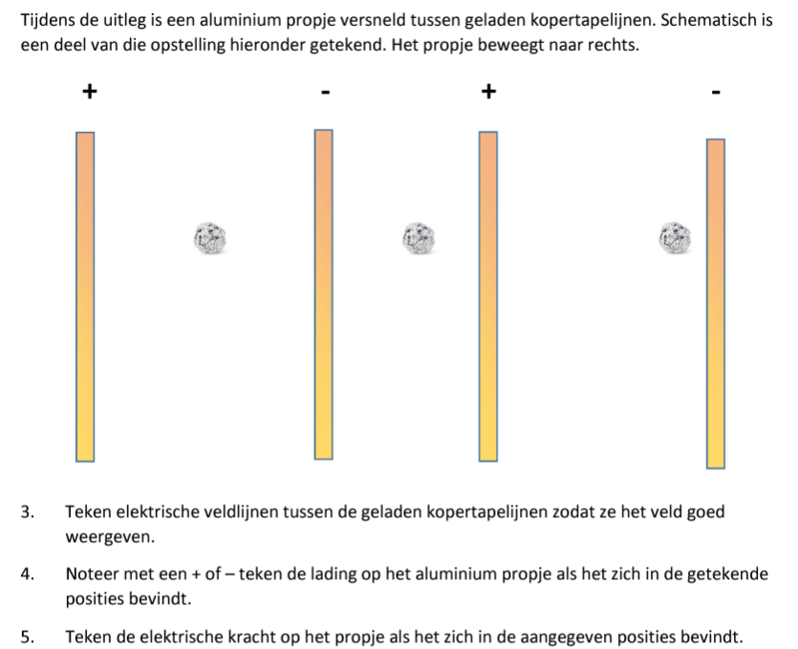

Slide 24
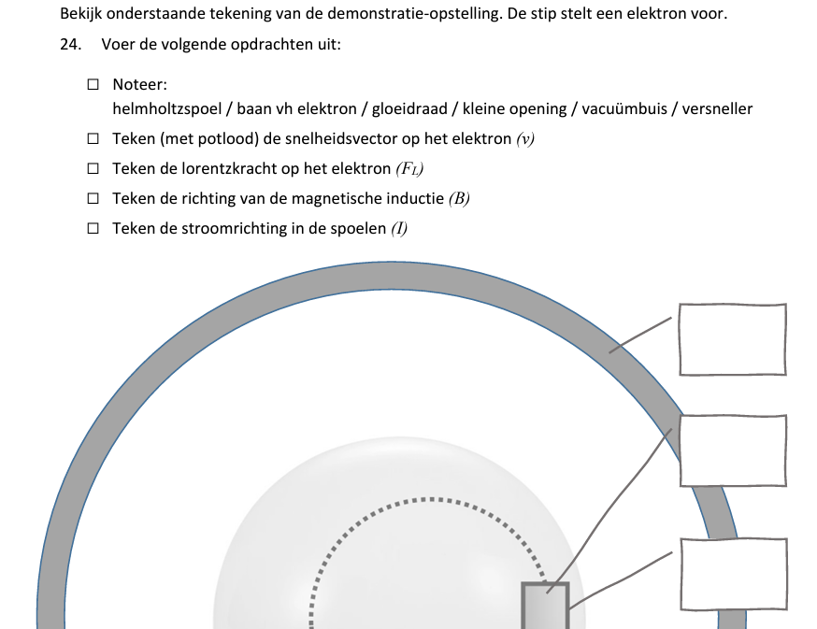

Slide 25
eindopdrachten
Vorm
poster
cheatsheet
infographic
filmpje
maquette
Inhoud

Slide 26
Voorbeeld eindopdrachten
ontwerp een draaiende kermisattractie
labjournaal frequentie als functie van …
informatieboekje medische beeldvorming
spiekbriefje voor toets kern- en deeltjesprocessen
infographic over snelheid en versnelling
filmpje waarin een krachtconcept wordt uitgelegd
interactieve poster elektrische auto

Slide 29
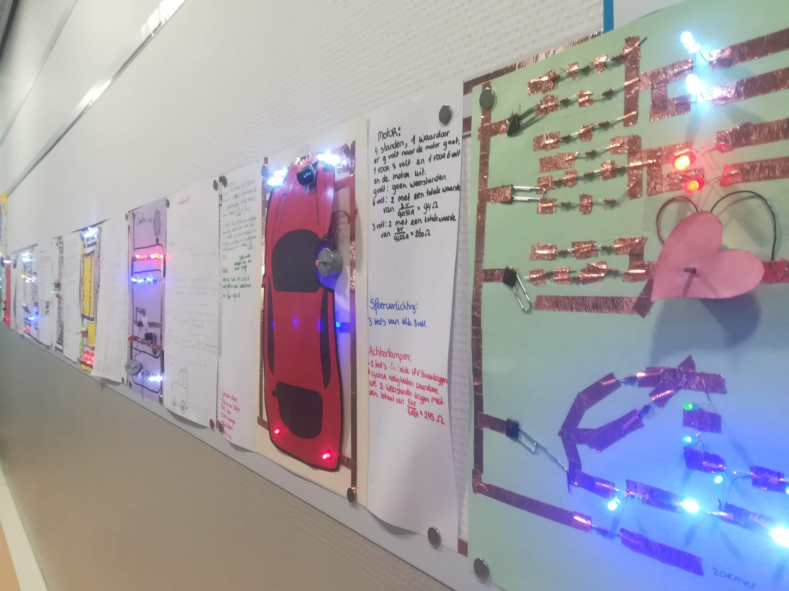
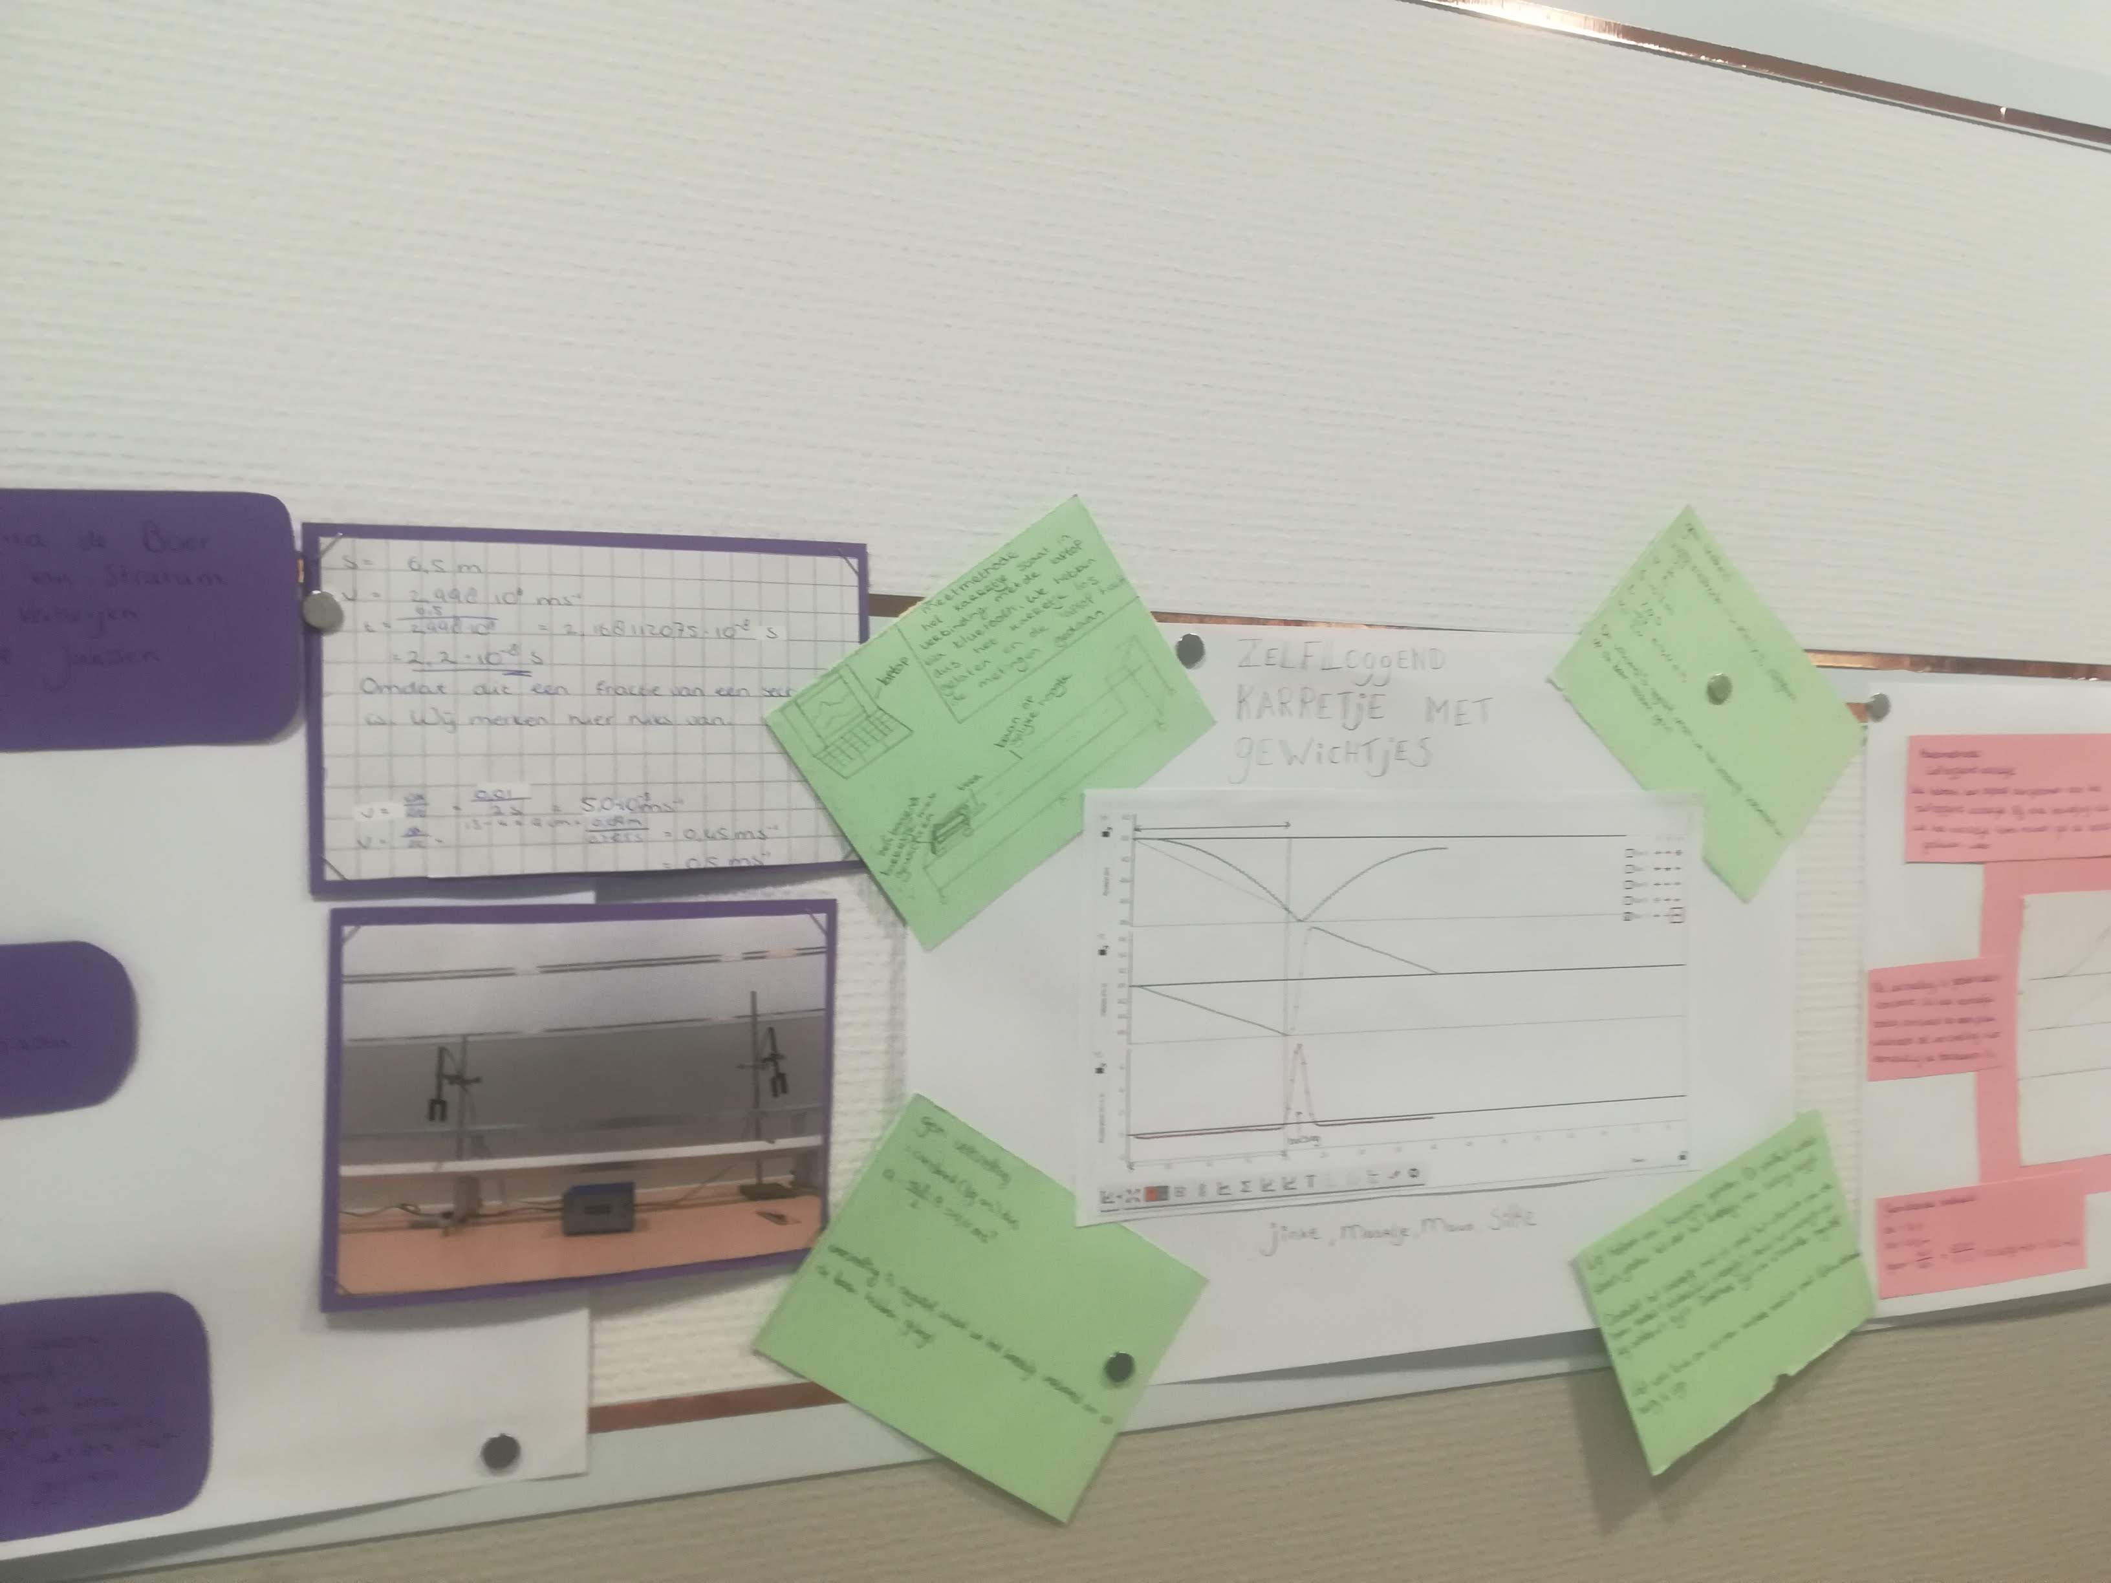

Slide 30
Toekomst: nog lang niet klaar
nog (lang) niet alles verwerkt
soms meer afwisseling nodig
soms meer diepgang nodig
meer keuzevrijheid inbouwen
verwijzingen naar ander (extern) vrij lesmateriaal maken
nog weinig zuivere havo modules
nog weinig onderbouw modules

Slide 31
Toekomst: vraagtekens
Vorm
boekjes maken?
antwoordlijntjes?
digitaal of op papier?
leerlingdeel op website?
Toetsing
andere didactiek dus andere toetsing?
formatieve toetsen toevoegen?
Leerroutes inbouwen
meer keuzevrijheid?

Slide 32
nog meer vraagtekens
Organisatie met andere docenten
echt samenwerken of alleen delen?
afgeleid werk terug?

Slide 33
meld je aan om modules te gebruiken
pdf altijd te gebruiken (zie eigenfrequentie.nl)
word-bestand op aanvraag, inlog aanmaken
zelf aanpassen aan eigen situatie
aangepaste versie uploaden
s.degroot@ivo-deurne.nl
info@eigenfrequentie.nl
simon@simondegroot.nl

